Slide 1
Lab 3
編碼器、解碼器 邏輯實習
Notes:
1

Slide 2
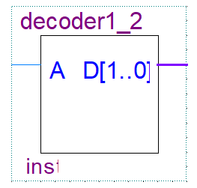
1 對 2 解碼器 (Decoder)
另存新檔到專案的資料夾中
File->save as->decoder1_2
A | D[1] | D[0]
0 | 0 | 1
1 | 1 | 0

Slide 3
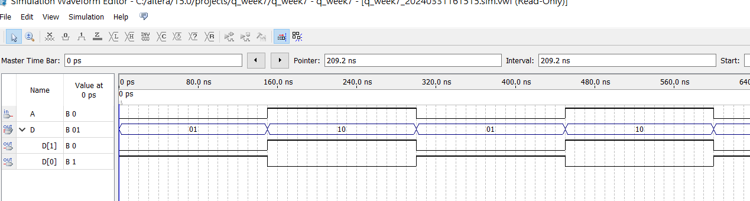
階層式電路設計 (cont.)
把已繪製好的解碼器製作成一個Symbol元件，方便作電路的延伸設計。
繪圖完成後儲存(檔名為decoder1_2)→編譯→File →Creat/Update →Create Symbol ….
模擬看看

Slide 4
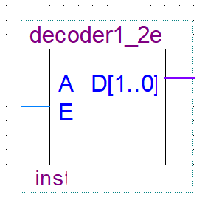
致能
加上致能功能
E | A | D[1] | D[0]
0 | x | 0 | 0
1 | 0 | 0 | 1
1 | 1 | 1 | 0

Slide 5
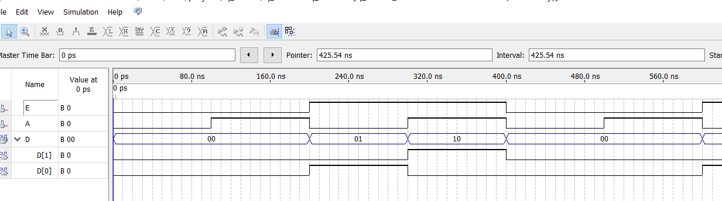
模擬

Slide 6
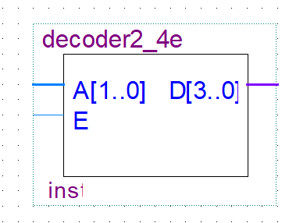
2 對 4 解碼器 (Decoder)
另存新檔到專案的資料夾中
File->save as->decoder2_4e
輸入 |  |  | 輸出
E | A[1] | A[0] | D[3] | D[2] | D[1] | D[0]
0 | x | x | 0 | 0 | 0 | 0
1 | 0 | 0 | 0 | 0 | 0 | 1
1 | 0 | 1 | 0 | 0 | 1 | 0
1 | 1 | 0 | 0 | 1 | 0 | 0
1 | 1 | 1 | 1 | 0 | 0 | 0

Slide 7
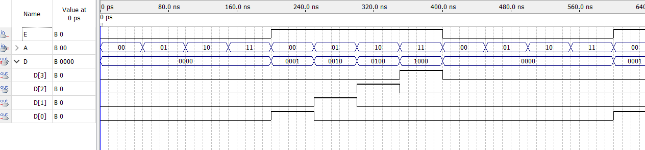
模擬

Slide 8
習題 Lab3-1
以階層式設計方式，設計一 3 對 8 解碼器(有致能腳)。
請以兩個 2 對 4 解碼器(有致能腳)建構一個 3 對 8 解碼器(有致能腳)，可能會用到額外的電路元件才能成功。
A[2..0]
D[7..0]
Decoder3_8e
E

Slide 9
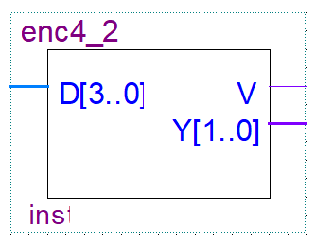
優先編碼器
習題 Lab3-2
根據右列真值表設計一個 4 輸入優先編碼器，具有一額外輸出腳 V，可表示輸出值是否可用。
輸入 |  |  |  | 輸出
D3 | D2 | D1 | D0 | Y1 | Y0 | V
0 | 0 | 0 | 0 | X | X | 0
0 | 0 | 0 | 1 | 0 | 0 | 1
0 | 0 | 1 | X | 0 | 1 | 1
0 | 1 | X | X | 1 | 0 | 1
1 | X | X | X | 1 | 1 | 1

Slide 10
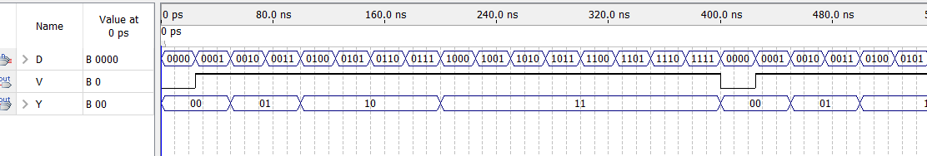
模擬

Slide 11
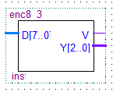
優先編碼器
習題 Lab3-3
用兩個4-2的優先編碼器和其他必要的元件，組成一個3-8優先編碼器!

